Slide 1
Patron Broker
Por:
- Luis Carlos Rendón Cardona
-Andrés Elías Carrascal
-Wulfram Miguel Polo Polo

Slide 2
Broker
El patrón de diseño Broker se utiliza para organizar sistemas distribuidos con componentes desacoplados que interaccionan realizando invocaciones remotas a servicios.
El broker es el responsable de coordinar la comunicación
(reenviar solicitudes & transmitir resultados o excepciones).

Slide 3
Contexto
Algunos sistemas se construyen a partir de una colección de servicios distribuidos en múltiples servidores
Se requiere ocuparse de definir cómo los servicios van a interactuar (conectarse e intercambiar información) y manejar la disponibilidad de los servicios

Slide 4
Problema
¿Cómo estructurar el software distribuido y que los usuarios de los servicios no necesiten conocer la naturaleza y ubicación de los proveedores de los servicios y hacer posible que cambien dinámicamente?

Slide 5
Solución
El patrón broker separa a los usuarios de servicios (clientes) de los proveedores de servicios (servidores)

Slide 6
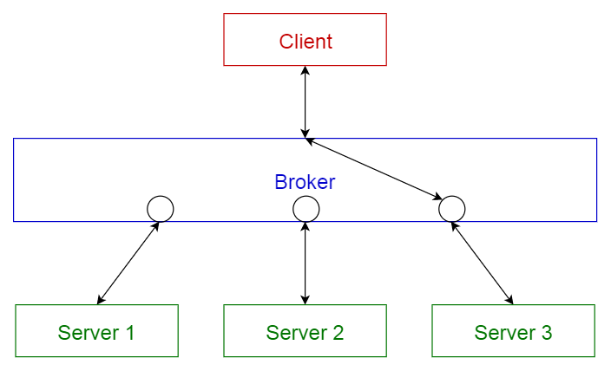
Estructura

Slide 7
Consideraciones
Los clientes no tienen que conocer directamente los servidores ya que oculta detalles de implementación
Se pueden adicionar o eliminar componentes en tiempo de ejecución
Puede incluir proxies en el cliente y en el servidor para manejar la comunicación con el broker

Slide 8
Ventajas
Los clientes no tienen que conocer ni la identidad, ni la dirección, ni las particularidades de comunicación de los servidores
Si un servidor se deja de estar disponible, el broker podría re-direccionar las peticiones a otro servidor que lo reemplace (disponibilidad)
Si un servidor es reemplazado por otro, solamente el broker deberá conocer sobre dicho cambio (modificabilidad)

Slide 9
Desventajas
Agrega una capa de redirección y, por lo tanto, latencia entre clientes y servidores
Dicha capa podría transformarse en un cuello de botella
El broker podría ser un único punto de falla
puede ser un objetivo de ataques de seguridad
puede ser difícil de testear

Slide 10
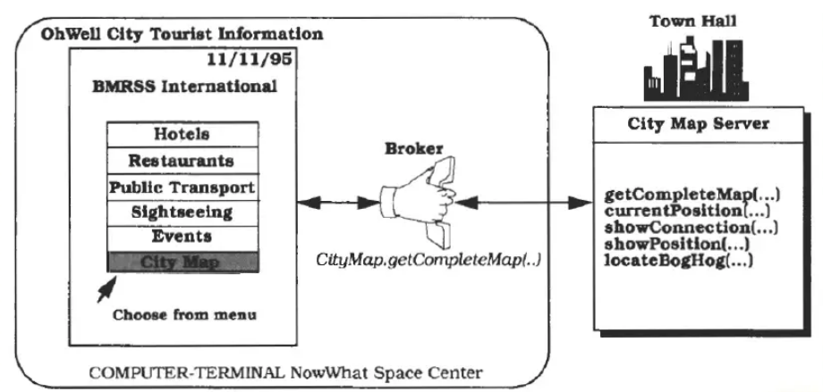
Ejemplo

Slide 11
CORBA
Common Object Request Broker Architecture (CORBA): es un estándar definido por el grupo de gestión de objetos (OMG) que permite el funcionamiento conjunto de componentes de software escritos en distintos lenguajes informáticos y que se ejecutan en distintos sistemas.

Slide 12
Implementaciones
Para la realización de este proyecto realizamos 2 aplicativos que se podrán ver en los siguientes enlaces de GitHub:
https://github.com/AndyVerona123/BrokerPattern.git
https://github.com/Luis980918/Patron-Broker

Slide 13
Muchas gracias

